Slide 1
Du corps pur au mélange binaire

Slide 2
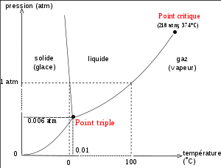
Diagramme de phase de l’eau

Slide 3
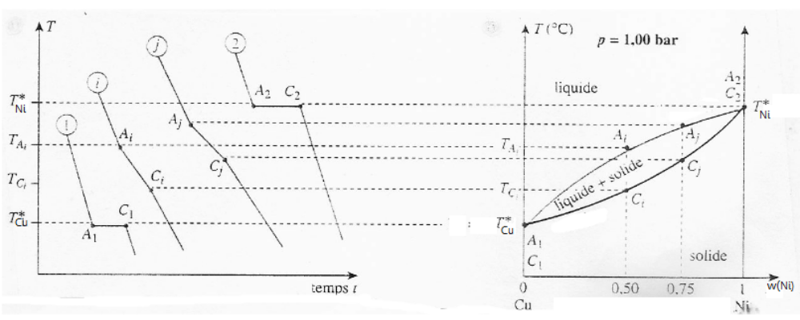
Construction d’un diagramme binaire phases miscibles

Slide 4
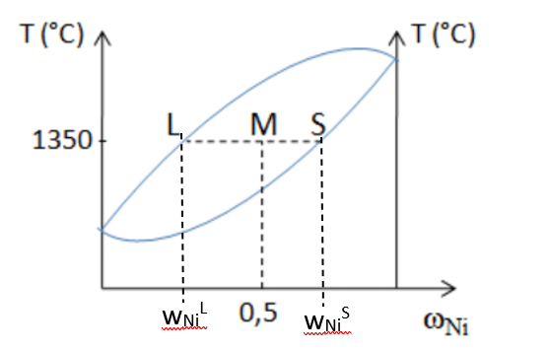
Théorème des moments chimiques
m_{Ni} = m_{Ni}^{liq} + m_{Ni}^{S} = w_{Ni}^{liq} . m^{liq} + w_{Ni}^{S}. m^{S}
m_{Ni} = w_{Ni}. mtot = w_{Ni} . (m^{liq} + m^{S})
w_{Ni} . (m^{liq} + m^{S}) = w_{Ni}^{liq} . m^{liq} + w_{Ni}^{S}. m^{S}
m^{S} . (w_{Ni} - w_{Ni}^{S}) + m^{liq} . (w_{Ni} - w_{Ni}^{liq}) = 0
Cas du mélange cuivre-Nikel
w^{S}_{Ni} = 0,8
w_{Ni}^{L} = 0,4
Avec m_{tot} = 100g

Slide 5
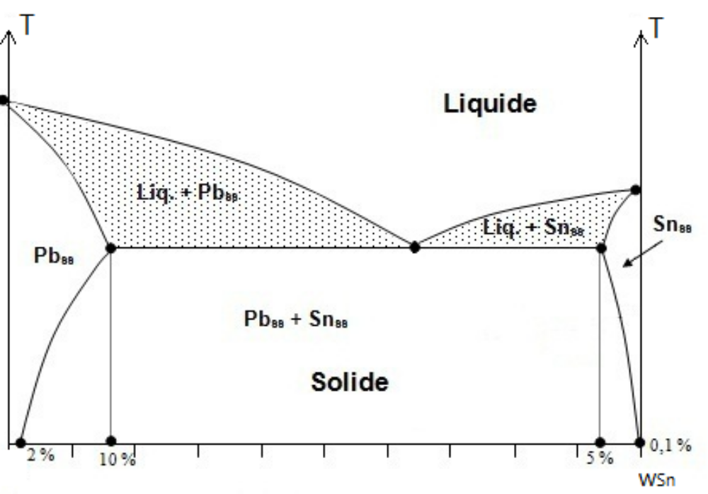
Diagramme binaire phases solides non miscibles (Pb-Sn)

Slide 6
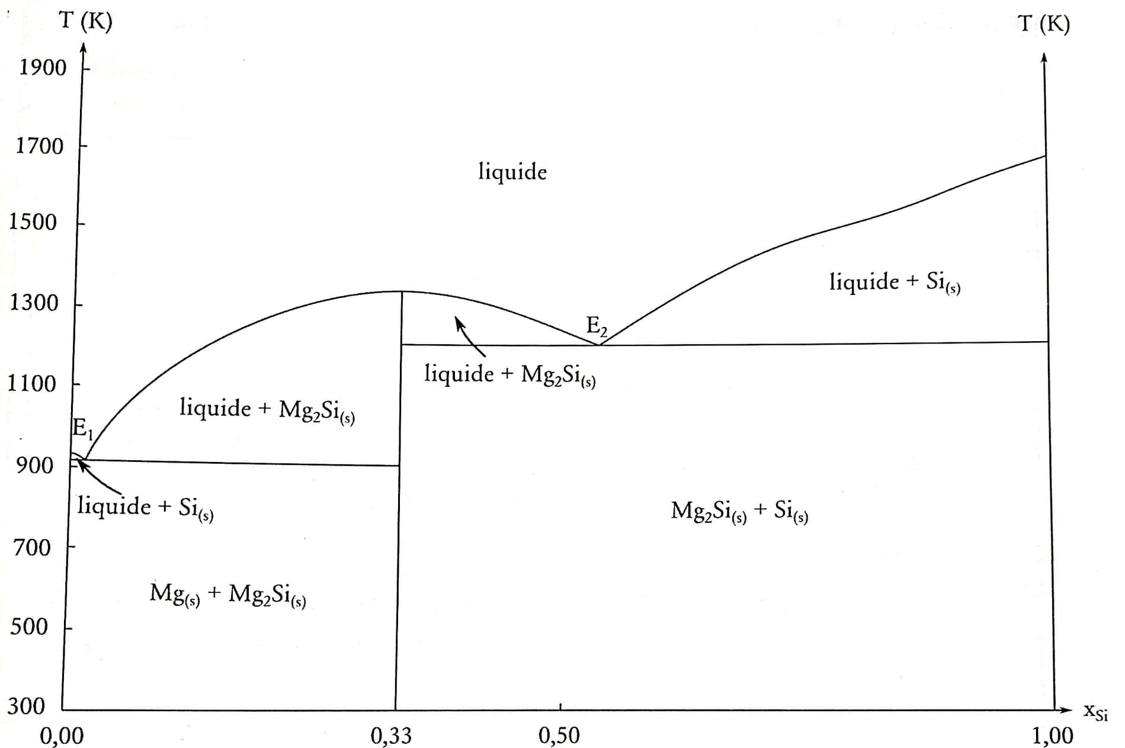
Diagramme binaire et composé défini (Mg-Si)
w_{si}

